Slide 1

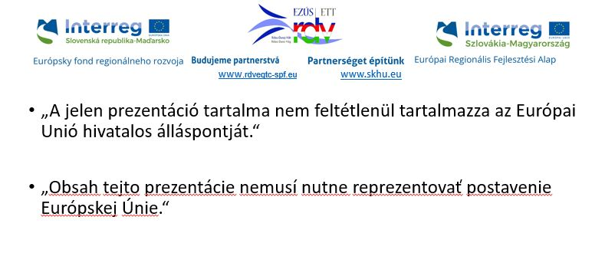


Online Vyučovanie
Tóth Erika
28.4.2021

Slide 2
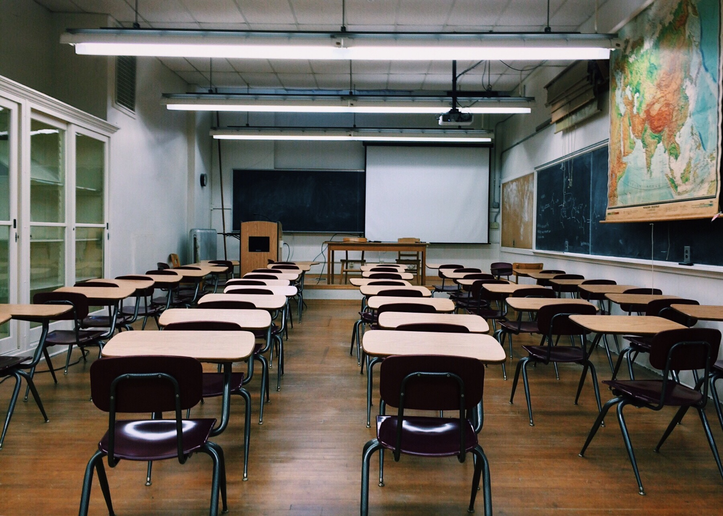



11.3.2020. március
PrvÉ ZATVORENIE ŠKOL NA SLOVENSKU

Slide 3
TVORBA PlatforIEM, ZAVEDENIE KOMUNIKÁCIE
mimoriadny stav vyústil do zmätku
pedagóg zostal v počiatočnom období úplne sám
každý sa snažil tvoriť podľa vlastného uváženia

Slide 4
PedagOGICKĚ platformY
na facebooku boli vytvorené uzavreté skupiny v Maďarsku
Slovenskí maďari resp. Pre učiteľia vytvorili Felvideki tanitok
vytvorili sa aj slovenské uzavreté skupiny fóra, výmeny skúseností sa stali samozrejmosťou

Slide 5
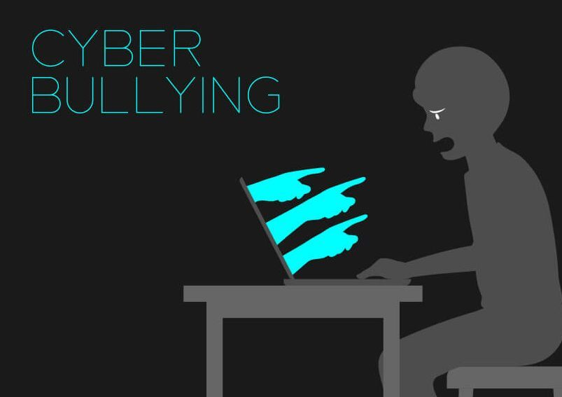
OTÁZKY
Bezpečnosť
Socialita
Zdravie
Online šikana (týka sa každého 3. dieťaťa)
This Photo by Unknown Author is licensed under CC BY

Slide 6


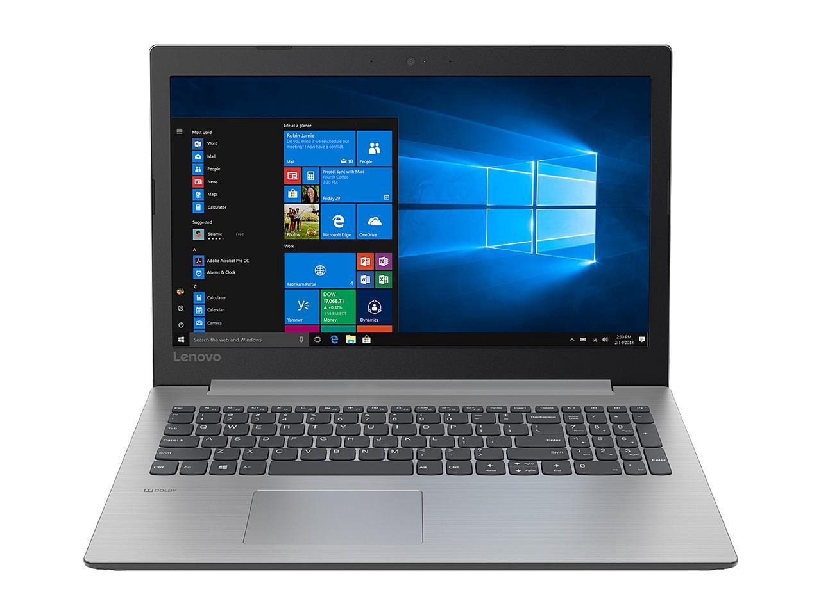
ZAČIATOČNÉ OBDOBIE
Pre každú vekovú skupinu nastali ďalšie problémy.
V prípade tých mladších sa rodičia museli plne dohodnúť na používaní internetu a platformy .
This Photo by Unknown Author is licensed under CC BY-SA
This Photo by Unknown Author is licensed under CC BY-SA

Slide 7
VLASTNÉ SKúSENOSTI
Vytvorenie uzavretej skupiny Messenger a facebook s rodičmi
Od prvého dňa prebieha v skupine každodenná komunikácia
Pošlite úlohu skupine a potom vráťte vyriešené úlohy
Za týždeň som mala s deťmi videochat za prítomnosti rodičov
Približovanie dizajnu triedy pre druhý týždeň

Slide 8
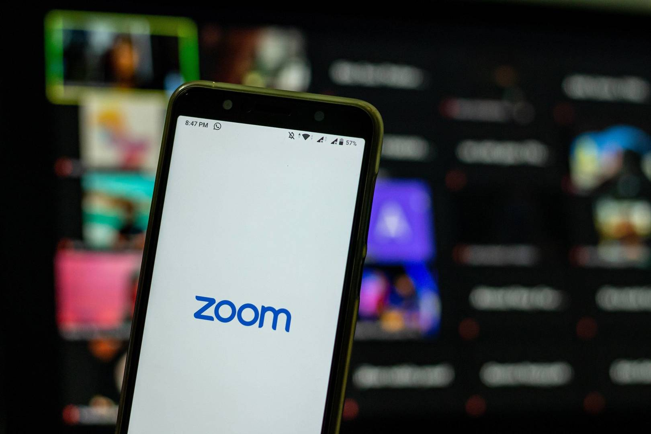
ZJEDNOTENIE ONLINE VYUČOVANIA
5.4. 2020

Slide 9

Online VÝZVY
Nepretržité poskytovanie motivácie
Stála online prítomnosť
Spätná väzba je komplikovanejšia
Technické problémy

Slide 10
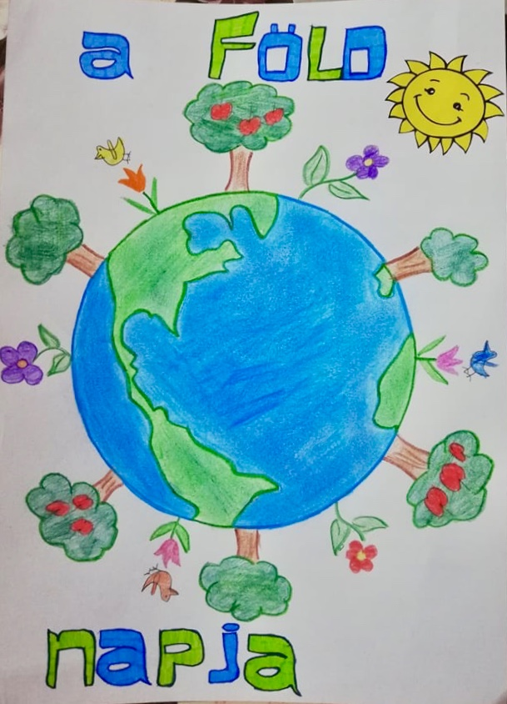
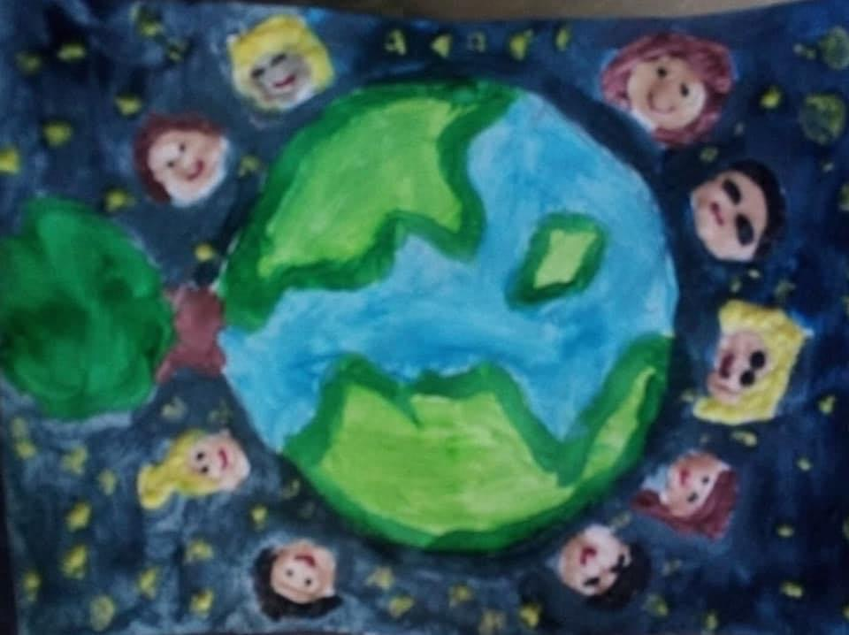
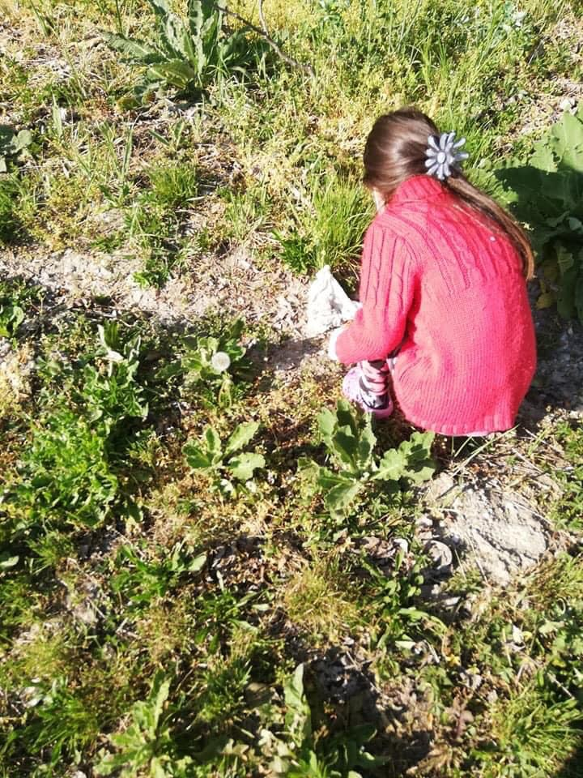
ProjektOVÉ PRÁCE
Čas učenia sa nemohol obmedziť na online hodiny
Najrôznejším možným spôsobom, ale deti bolo treba presvedčiť, aby experimentovali, rozvíjali projektovú prácu, cvičili

Slide 11
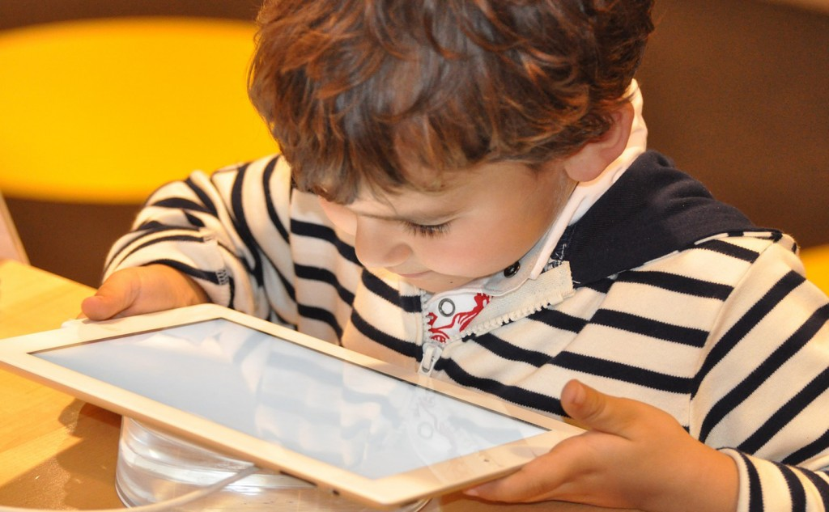
BEZPEČNÝ internet
Obmedzenie pomocou filtrov
Aplikácia priateľská k deťom
OBMEDZENIE internetu
Menšie deti sú iba s dohľadom rodičov
Porozprávajte sa Dôvera: voči rodičovi, učiteľovi

Slide 12
Závislosť NA MONITORE
"Kúpili ste svojmu dieťaťu smartphone? Prečo ste mu hneď nekúpili gram kokaínu?"
Existuje riešenie?

Slide 13
ĎAKUJEM ZA POZORNOŠŤ

Slide 14
POUŽITÁ LITERATúra
https://www.researchgate.net/publication/338066845_Iskolai_eroszak_Cyberbullying_az_iskolaban_Az_Internetes_Zaklato_es_Internetes_Aldozat_Skala_bemutatasa
https://folyoiratok.oh.gov.hu/uj-kozneveles/internetes-zaklatas
https://megoldaskozpont.com/cyberbullying-magyarorszagon/
https://www.zodpovedne.sk/index.php/en/threats/cyberbullying
/

